Slide 1
Διαγνωστική νοσηλευτική σημειολογία
Ανοικτά Ακαδημαϊκά Μαθήματα στο ΤΕΙ Αθήνας
Ενότητα 7: Περιφερικό αγγειακό σύστημα
Αντωνία Καλογιάννη, Καθηγήτρια Εφαρμογών
Τμήμα Νοσηλευτικής
Το περιεχόμενο του μαθήματος διατίθεται με άδεια Creative Commons εκτός και αν αναφέρεται διαφορετικά | Το έργο υλοποιείται στο πλαίσιο του Επιχειρησιακού Προγράμματος «Εκπαίδευση και Δια Βίου Μάθηση» και συγχρηματοδοτείται από την Ευρωπαϊκή Ένωση (Ευρωπαϊκό Κοινωνικό Ταμείο) και από εθνικούς πόρους.

Slide 2
Τοίχωμα αιμοφόρων αγγείων 1/2
Έσω χιτώνας
Ανταλλαγή ουσιών
Ενδοθηλιακά κύτταρα
Μέσος χιτώνας
Αιμοδυναμική λειτουργία:
Αρτηρίες: ρυθμιστής ΑΠ
Φλέβες: αποθήκη αίματος
Μυϊκή στοιβάδα
Αυτόνομο νευρικό σύστημα
Έξω χιτώνας
Σύνδεση με τους γύρω ιστούς
ινώδης ιστός

Slide 3
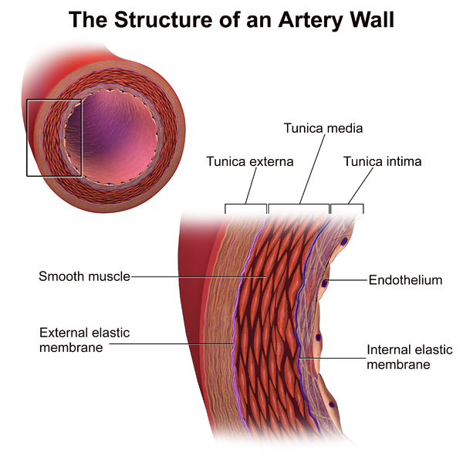
Τοίχωμα αιμοφόρων αγγείων 2/2
“Blausen 0055 ArteryWallStructure”, από BruceBlaus διαθέσιμο με άδεια CC BY 3.0

Slide 4
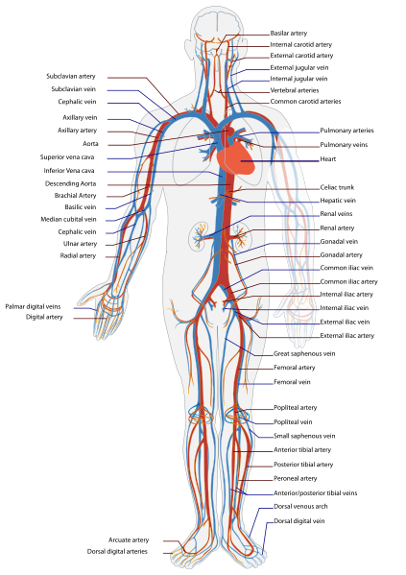
Περιφερικό αγγειακό σύστημα
Αρτηριακό
Φλεβικό
Λεμφικό
“Circulatory System en”, από LadyofHats διαθέσιμο ως κοινό κτήμα

Slide 5
Αρτηριακό σύστημα
Αρτηρίες ελαστικού τύπου.
Αρτηρίες μυϊκού τύπου.
Αρτηρίδια.
Τριχοειδή.

Slide 6
Αρτηρίες ελαστικού τύπου
Αορτή και μεγάλες κεντρικές αρτηρίες.
Δίκτυο ελαστικών ινών
Έσω χιτώνας.
Έσω ελαστικός υμένας.
Μέσος χιτώνας .
Έξω ελαστικός υμένας.
Έξω χιτώνας.
ΑΠ: 120 mmHg.

Slide 7
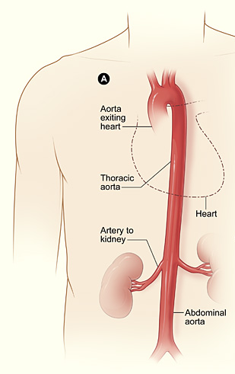
Αορτή
Θωρακική αορτή
Κοιλιακή αορτή
“Aortic aneurysm”, από The RedBurn διαθέσιμο ως κοινό κτήμα

Slide 8
Αρτηρίες μυϊκού τύπου - Αρτηρίδια - Τριχοειδή
Αρτηρίες μυϊκού τύπου
Περιφερικές μεγάλες αρτηρίες.
Περιφερικές μικρές αρτηρίες.
ΑΠ: 80mmHg.
Αρτηρίδια
Προτριχοειδείς αρτηρίες.
Μέσος χιτώνας: προτριχοειδικός σφικτήρας.
Δύο στοίχοι λείων μυϊκών ινών (κυκλικών).
ΑΠ: 30mmHg.
Τριχοειδή
ΑΠ: 12-20mmHg.

Slide 9
Φλέβες
Φλεβίδια
Μετατριχοειδείς φλέβες.
Μικρές περιφερικές φλέβες
Χωρίς σαφή τρίστοιβη κατασκευή.
Μέσες περιφερικές φλέβες.
Μεγάλες περιφερικές φλέβες
Βαλβίδες.
Μεγάλη αποθηκευτική ικανότητα.
Κάτω κοίλη φλέβα
Μέσος χιτώνας επιμήκεις μυϊκές ίνες.

Slide 10
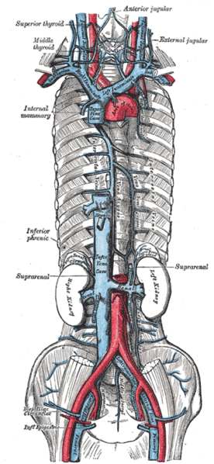
Μεγάλες φλέβες
Άνω κοίλη
Κάτω κοίλη
“Gray577”, από Pngbot διαθέσιμο ως κοινό κτήμα

Slide 11
Φλεβικό σύστημα
ΕΝ ΤΩ ΒΑΘΕΙ
90% επιστροφής φλεβικού αίματος.
Κνημιαία.
Ιγνυακή μηριαία.
Μηριαία .
ΕΠΙ ΠΟΛΛΗΣ
Μείζων σαφηνής (αναστόμωση με μηριαία φλέβα).
Ελάσσων σαφηνής (αναστόμωση με ιγνυακή φλέβα).
ΣΥΣΤΗΜΑ ΔΙΑΤΙΤΡΑΙΝΟΥΣΩΝ ΦΛΕΒΩΝ
Επικοινωνία επί πολλής με εν τω βάθει.
Ροή από επί πολλής προς εν τω βάθει.

Slide 12
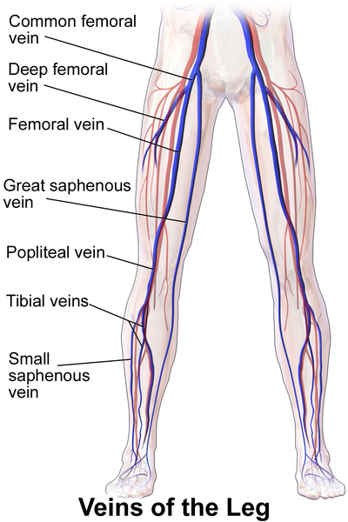
“Blausen 0609 LegVeins”, από BruceBlaus διαθέσιμο με άδεια CC BY 3.0

Slide 13
Φλεβική επιστροφή
Αναπνευστική αντλία
Εισπνοή.
Διαστολή αριστερού κόλπου.
Μυϊκή αντλία.
Παράλληλη πορεία εν τω βάθει φλεβών με αρτηρίες.
Βαλβίδες.

Slide 14
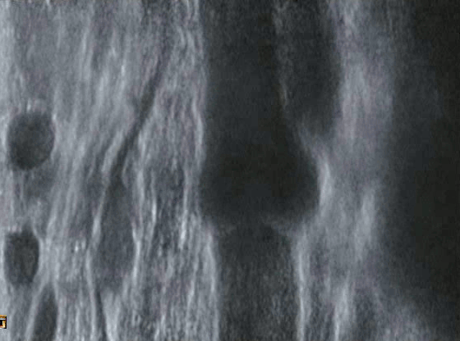
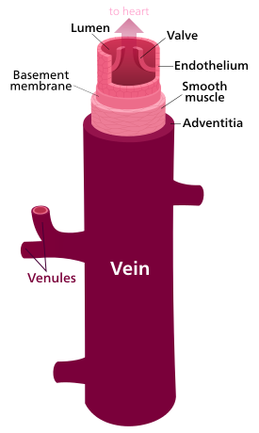
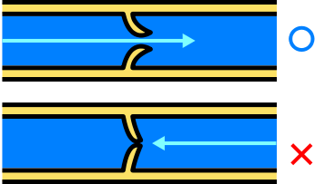
Ροή φλεβικού αίματος
“Venous valve 00013”, από Lomita διαθέσιμο με άδεια CC BY-SA 3.0
“Venous valve”, από ZooFari διαθέσιμο ως κοινό κτήμα
“Vein”, από Kelvinsong διαθέσιμο με άδεια CC BY-SA 3.0

Slide 15
Λέμφος
Υγρό που εξέρχεται από τα τριχοειδή στο μεσοκυττάριο χώρο και δεν επαναρροφάται από το φλεβικό δίκτυο.
Περιέχει:
περισσότερο νερό και λιγότερες πρωτεΐνες.
λεμφοκύτταρα και ινωδογόνο.

Slide 16
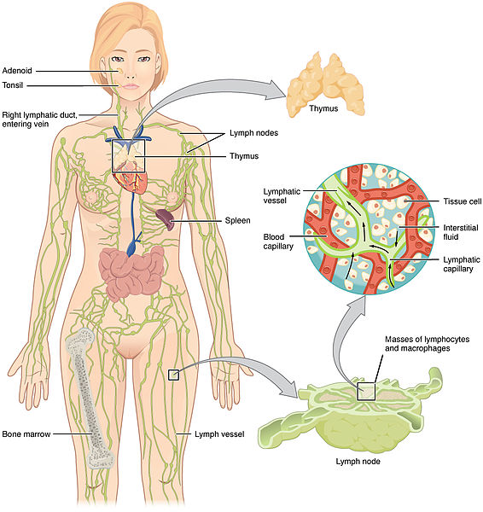
Λεμφικό σύστημα 1/3
“2201 Anatomy of the Lymphatic System”, από CFCF διαθέσιμο με άδεια CC BY 3.0

Slide 17
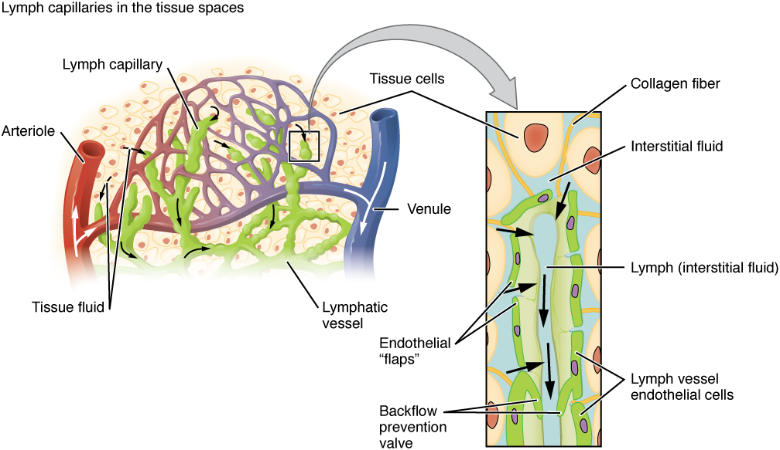
Λεμφικό σύστημα 2/3
© 28 Ιουν 2013 OpenStax College. Textbook content produced by OpenStax College is licensed under a Creative Commons Attribution License 3.0 license.

Slide 18
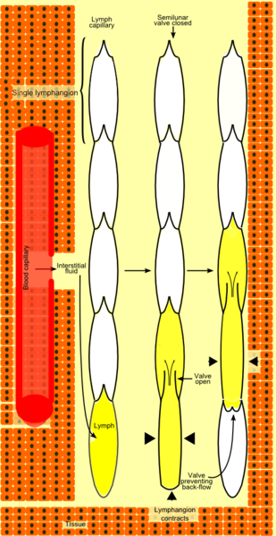
Λεμφικό σύστημα 3/3
“Lymph vessel”, από KC Panchal διαθέσιμο ως κοινό κτήμα

Slide 19
Λεμφαγγεία
Λεμφικά τριχοειδή
Τυφλό άκρο.
Προώθηση λέμφου με συμπίεση μυών.
Λεμφαγγεία
μυϊκή στιβάδα
Βαλβίδες
Στην πορεία τους παρεμβάλλονται λεμφογάγγλια (λεμφαδένες).
Κάθαρση της λέμφου και εμπλουτισμός με λεμφοκύτταρα.
Προώθηση λέμφου

Slide 20
Λεμφικό σύστημα
Παράλληλη πορεία με τις φλέβες.
Επιπολής λεμφαγγεία πορεύονται παράλληλα με τις υποδόριες φλέβες προς τα επιχώρια λεμφογάγγλια (καμπτικές επιφάνειες των αρθρώσεων).
Η λέμφος από τα επιχώρια λεμφογάγγλια μεταφέρεται στα εν τω βάθει λεμφογάγγλια .
Τελικά η λέμφος καταλήγει στη συστηματική κυκλοφορία (φλεβώδεις γωνίες) μέσω:
Μείζονος θωρακικού πόρου.
Ελάσσονος θωρακικού πόρου.

Slide 21
Συμπτώματα ΠΑΣ
Πόνος (κάτω άκρα)
Διαλείπουσα χωλότητα.
Νυκτερινός/ ηρεμία.
Φλεβική χωλότητα.
Αίσθημα βάρους, τάσεως.

Slide 22
Επισκόπηση περιφερικού ΑΣ
Χρώμα δέρματος
Ωχρό, ερυθρό, κυανό , μελανό.
Αγγείωση
Επίφλεβο, φλεβικοί αστερίσκοι.
Οίδημα.
Νύχια, τρίχες.
Βλάβες δέρματος.
Εξέλκωση.

Slide 23
Ψηλάφηση περιφερικού ΑΣ
Θερμοκρασία.
Οίδημα / λεμφοίδημα.
Σφύξεις.
Κάτω άκρα
Μηριαία, ιγνυακή, ραχιαία του ποδός, οπίσθια κνημιαία.
Άνω άκρα
(Μασχαλιαία), Βραχιόνιος, κερκιδική, ωλένια.
Πόνος .

Slide 24
Χρόνια αρτηριακή ανεπάρκεια 1/2
Πόνος.
Διαλείπουσα χωλότητα.
Άλγος αναπαύσεως.
Ψυχρότητα .
Διαταραχές του χρώματος του δέρματος.
Ωχρότητα.
Κυάνωση.
Ερυθροκύανο.
Μελανό.

Slide 25
Χρόνια αρτηριακή ανεπάρκεια 2/2
Τροφικές αλλοιώσεις.
Απόπτωση τριχών.
Μυϊκή ατροφία.
Νύχια (πάχυνση, γράμμωση).
Δέρμα λεπτό στιλπνό.
Αγγείωση (κενές φλέβες).
Έλκη (δάκτυλα, σημεία τραυματισμού).
Δοκιμασία Buerger.

Slide 26
Οξεία αρτηριακή απόφραξη
Ιστορικό
Μαρμαρυγή των κόλπων.
Ενδοκαρδίτιδα.
Αθηροσκλήρωση.
Κλινική εικόνα
Έντονο οξύ άλγος.
Ψυχρότητα.
Ωχρότητα - Δικτυωτή κυάνωση.
Υπαισθησία – υποκινητικότητα.
Κενές φλέβες.
Απουσία σφύξεων (ιγνυακής, ραχιαίας, οπίσθιας κνημιαίας).

Slide 27
Οξεία ισχαιμία κάτω άκρου
Τα 6 p
ΣΗΜΕΙΑ ΗΠΙΑΣ ΙΣΧΑΙΜΙΑΣ | ΣΗΜΕΙΑ ΣΟΒΑΡΗΣ ΙΣΧΑΙΜΙΑΣ
Ασφυγμία (Pulseless) | Παραισθησία (paraesthesia)
Ωχρότητα (pallor) | Παράλυση (paralysis)
Ψυχρότητα (perishing cold) | Πόνος κατά την εφαρμογή πίεσης στους μυς (pain on squeezing muscle)

Slide 28
Χρόνια φλεβική ανεπάρκεια 1/2
Άλγος
Βύθιο, αίσθημα τάσης.
Οίδημα
Μαλακό , αφήνει εντύπωμα.
Αιμορραγικές εκδηλώσεις
Πετέχειες.
Εκχυμώσεις.
Αυτόματη ρήξη κιρσών.
Διαταραχές χρώματος
Κυανωτικό.
Καστανόχρωο.
Μελανό (φλεβική γάγγραινα).
Τροφικές αλλοιώσεις
Έλκη (έσω σφυρό).

Slide 29
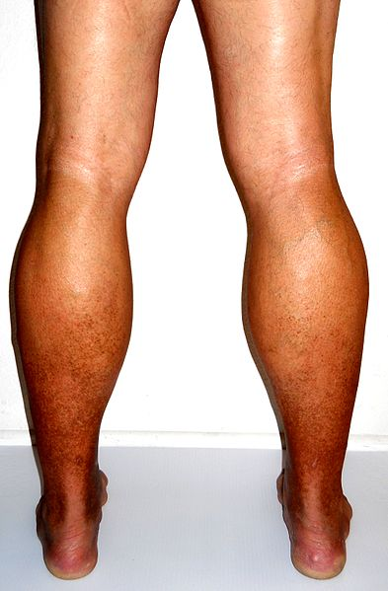
Χρόνια φλεβική ανεπάρκεια 2/2
“VenousInsufficiency-back-a”, από Doc James διαθέσιμο με άδεια CC BY-SA 4.0

Slide 30
Τέλος Ενότητας

Slide 31
Σημειώματα

Slide 32
Σημείωμα Αναφοράς
Copyright Τεχνολογικό Εκπαιδευτικό Ίδρυμα Αθήνας, Αντωνία Καλογιάννη 2014. Αντωνία Καλογιάννη. «Διαγνωστική νοσηλευτική σημειολογία. Ενότητα 7: Περιφερικό αγγειακό σύστημα». Έκδοση: 1.0. Αθήνα 2014. Διαθέσιμο από τη δικτυακή διεύθυνση: ocp.teiath.gr.

Slide 33
Σημείωμα Αδειοδότησης
Το παρόν υλικό διατίθεται με τους όρους της άδειας χρήσης Creative Commons Αναφορά, Μη Εμπορική Χρήση Παρόμοια Διανομή 4.0 [1] ή μεταγενέστερη, Διεθνής Έκδοση. Εξαιρούνται τα αυτοτελή έργα τρίτων π.χ. φωτογραφίες, διαγράμματα κ.λ.π., τα οποία εμπεριέχονται σε αυτό. Οι όροι χρήσης των έργων τρίτων επεξηγούνται στη διαφάνεια «Επεξήγηση όρων χρήσης έργων τρίτων».
Τα έργα για τα οποία έχει ζητηθεί και δοθεί άδεια αναφέρονται στο «Σημείωμα Χρήσης Έργων Τρίτων».
[1] http://creativecommons.org/licenses/by-nc-sa/4.0/
Ως Μη Εμπορική ορίζεται η χρήση:
που δεν περιλαμβάνει άμεσο ή έμμεσο οικονομικό όφελος από την χρήση του έργου, για το διανομέα του έργου και αδειοδόχο
που δεν περιλαμβάνει οικονομική συναλλαγή ως προϋπόθεση για τη χρήση ή πρόσβαση στο έργο
που δεν προσπορίζει στο διανομέα του έργου και αδειοδόχο έμμεσο οικονομικό όφελος (π.χ. διαφημίσεις) από την προβολή του έργου σε διαδικτυακό τόπο
Ο δικαιούχος μπορεί να παρέχει στον αδειοδόχο ξεχωριστή άδεια να χρησιμοποιεί το έργο για εμπορική χρήση, εφόσον αυτό του ζητηθεί.

Slide 34
Επεξήγηση όρων χρήσης έργων τρίτων
©
Δεν επιτρέπεται η επαναχρησιμοποίηση του έργου, παρά μόνο εάν ζητηθεί εκ νέου άδεια από το δημιουργό.
διαθέσιμο με άδεια CC-BY
Επιτρέπεται η επαναχρησιμοποίηση του έργου και η δημιουργία παραγώγων αυτού με απλή αναφορά του δημιουργού.
διαθέσιμο με άδεια CC-BY-SA
Επιτρέπεται η επαναχρησιμοποίηση του έργου με αναφορά του δημιουργού, και διάθεση του έργου ή του παράγωγου αυτού με την ίδια άδεια.
διαθέσιμο με άδεια CC-BY-ND
Επιτρέπεται η επαναχρησιμοποίηση του έργου με αναφορά του δημιουργού.
Δεν επιτρέπεται η δημιουργία παραγώγων του έργου.
διαθέσιμο με άδεια CC-BY-NC
Επιτρέπεται η επαναχρησιμοποίηση του έργου με αναφορά του δημιουργού.
Δεν επιτρέπεται η εμπορική χρήση του έργου.
διαθέσιμο με άδεια CC-BY-NC-SA
Επιτρέπεται η επαναχρησιμοποίηση του έργου με αναφορά του δημιουργού.
και διάθεση του έργου ή του παράγωγου αυτού με την ίδια άδεια
Δεν επιτρέπεται η εμπορική χρήση του έργου.
διαθέσιμο με άδεια CC-BY-NC-ND
Επιτρέπεται η επαναχρησιμοποίηση του έργου με αναφορά του δημιουργού.
Δεν επιτρέπεται η εμπορική χρήση του έργου και η δημιουργία παραγώγων του.
διαθέσιμο με άδεια
CC0 Public Domain
Επιτρέπεται η επαναχρησιμοποίηση του έργου, η δημιουργία παραγώγων αυτού και η εμπορική του χρήση, χωρίς αναφορά του δημιουργού.
διαθέσιμο ως κοινό κτήμα
Επιτρέπεται η επαναχρησιμοποίηση του έργου, η δημιουργία παραγώγων αυτού και η εμπορική του χρήση, χωρίς αναφορά του δημιουργού.
χωρίς σήμανση
Συνήθως δεν επιτρέπεται η επαναχρησιμοποίηση του έργου.

Slide 35
Διατήρηση Σημειωμάτων
Οποιαδήποτε αναπαραγωγή ή διασκευή του υλικού θα πρέπει να συμπεριλαμβάνει:
το Σημείωμα Αναφοράς
το Σημείωμα Αδειοδότησης
τη δήλωση Διατήρησης Σημειωμάτων
το Σημείωμα Χρήσης Έργων Τρίτων (εφόσον υπάρχει)
μαζί με τους συνοδευόμενους υπερσυνδέσμους.

Slide 36
Χρηματοδότηση
Το παρόν εκπαιδευτικό υλικό έχει αναπτυχθεί στo πλαίσιo του εκπαιδευτικού έργου του διδάσκοντα.
Το έργο «Ανοικτά Ακαδημαϊκά Μαθήματα στο ΤΕΙ Αθηνών» έχει χρηματοδοτήσει μόνο την αναδιαμόρφωση του εκπαιδευτικού υλικού.
Το έργο υλοποιείται στο πλαίσιο του Επιχειρησιακού Προγράμματος «Εκπαίδευση και Δια Βίου Μάθηση» και συγχρηματοδοτείται από την Ευρωπαϊκή Ένωση (Ευρωπαϊκό Κοινωνικό Ταμείο) και από εθνικούς πόρους.

